Slide 1
函数的性质
——函数的奇偶性
张中专 万丽

Slide 2
知识衔接，新授准备
在初中，我们学习了对称点的坐标特点：
在平面直角坐标系中，
（1）若两个点关于 y 轴对称，横坐标______，纵坐标______。
相反
相等
（2）若两个点关于原点对称，横坐标______，纵坐标______。
相反
相反
点 关于 y 轴对称的点的坐标为_________，
点 关于原点对称的点的坐标为_________。

Slide 3
知识衔接，新授准备
作出下列函数的图象：

Slide 4
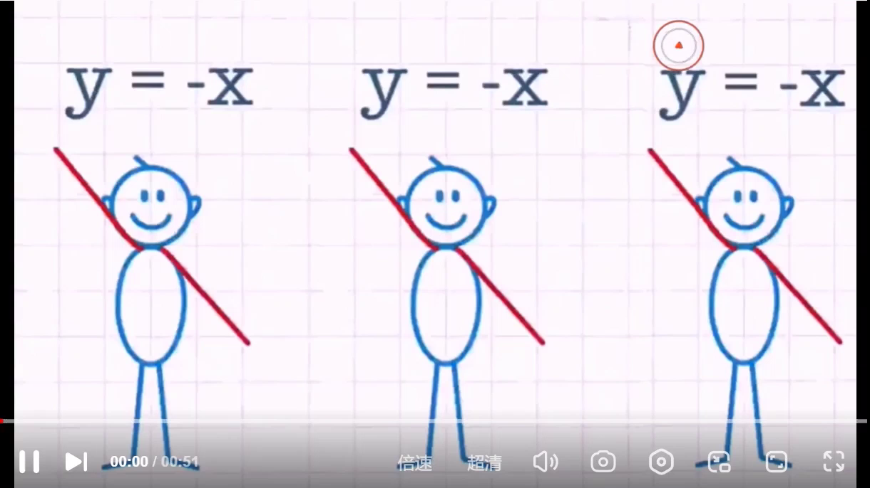
创设情境，激发兴趣
《函数体操》

Slide 5
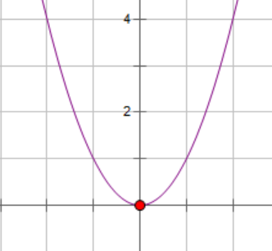
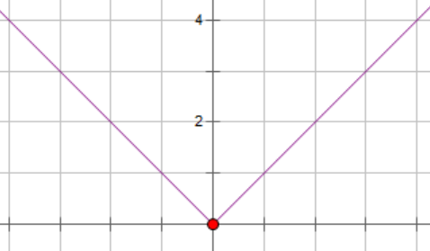
创设情境，激发兴趣
从刚才的视频中，我们观察以下两个函数，
（1）它们的图象有什么共同特征？
（2）相应的两个函数值对应表是如何体现这些特征的？
请同学们完成下面两张表格。
关于y轴对称
这两个对称点的横坐标，纵坐标关系？
y
y

Slide 6
探究尝试，揭示内涵
图象上关于y轴对称的两个点的横坐标，纵坐标有什么关系？
函数值对应表：
x | … | -3 | -2 | -1 | 0 | 1 | 2 | 3 | …
y=x² | … |  |  |  |  |  |  |  | …
9
4
1
0
1
4
9
x | … | -3 | -2 | -1 | 0 | 1 | 2 | 3 | …
y=|x| | … |  |  |  |  |  |  |  | …
3
2
1
0
1
2
3

Slide 7
探究尝试，揭示内涵
观察可知：
=
推广：
那么对定义域中的任意一个值x,都有：
=
=
=
-x
x
-x
x
当自变量任取两个互为相反数的值时，对应的函数值相等。

Slide 8
探究尝试，揭示内涵
我们发现：
点（x,f(x)）和点（-x,f(-x)）同时存在于函数的图象上，当
时，有 。所以x与-x 也同时存在于定义域内，因此，函数 y=f(x) 的定义域
关于原点对称。
点（x,f(x)）和点（-x,f(-x)）关于 y 轴对称，所以
f(-x)= f(x)。

Slide 9

探究尝试，揭示内涵
问题1、偶函数的定义域有什么要求？
问题2、定义域内互为相反数的两个自变量值所对应的函数值有什么关系？

Slide 10

总结归纳，形成定义
问题3、偶函数的图象有什么特点？
偶函数的图象关于______对称；
y 轴
反过来，图象关于 y 轴对称的函数是____函数。
偶

Slide 11
总结归纳，形成定义
定义域关于原点对称，
偶函数：
（前提条件）
①
设函数 的定义域为数集D，若对于任意的 ，都有 ，且
则称 是偶函数。
②

Slide 12
整理归纳，领悟方法
偶函数的判定方法：
图象法：(图象关于______对称)
y 轴

Slide 13
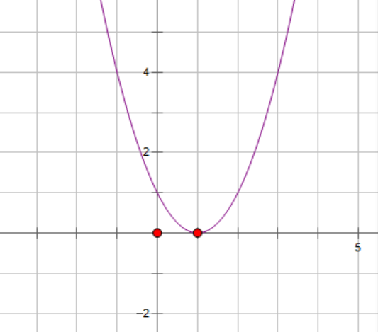
牛刀小试，巩固新知
例1、函数 是否为偶函数?
你准备采用什么方法判断？
的图象如图所示，
对称轴为 x=1 ，
图象不关于 y 轴对称，
所以函数 不是偶函数。

Slide 14
应用反馈，巩固提高
练习1、图1给出了偶函数 在 上的函数图象，
试将定义域内的图象补充完整。
练习2、已知偶函数 的定义域为 ，图2给出了 上的
函数图象，试将定义域内的图象补充完整。
y
y
O
x
-4
-2
O
2
4
x
图1
图2

Slide 15
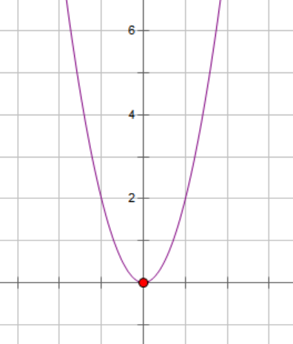
典例剖析，巩固提升
例2、判断下列函数是否为偶函数：
解：
的图象如图所示，
y
图象关于 y 轴对称，
所以函数f(x)=2x²是偶函数。

Slide 16
典例剖析，巩固提升
函数图象无法作出，
怎么办？
例2、判断下列函数是否为偶函数：
分析：
我们学习了偶函数的定义，可以使用定义来判断函数是否为偶函数。
解：
（2）定义域为
关于原点对称，
对于定义域内的任意一个值 x ,都有：
所以函数 是偶函数。

Slide 17
整理归纳，领悟方法
f(x)不是偶函数
不关于原点对称
偶函数的判定方法：
定义法：
1
2
3
算函数值f(-x)
求定义域
（前提条件）
判断定义域
是否关于原点对称
4
5
6
判断f(-x)与f(x)的关系
若f(-x)=f(x)，
f(x)是偶函数
若f(-x)≠f(x)，
f(x)不是偶函数

Slide 18
典例剖析，巩固提升
例2、判断下列函数是否为偶函数：
解：
（1）定义域为
关于原点对称，
对于定义域内的任意一个值 x ,都有：
所以函数 是偶函数。

Slide 19
应用反馈，巩固提高
练习3、判断下列函数是否为偶函数：

Slide 20
典例剖析，巩固提升
函数图象无法作出
例2、判断下列函数是否为偶函数：
解：
（3）定义域为
不关于原点对称，
所以函数 不是偶函数。
偶函数的前提条件：
定义域关于原点对称

Slide 21
应用反馈，巩固提高
练习3、判断下列函数是否为偶函数：

Slide 22
典例剖析，巩固提升
例3、函数 是否为偶函数？
根据你的判断画出该函数的大致图象。
y
证明：
定义域为R，
关于原点对称，
对于定义域内的任意一个值 x ,都有：
O
x
所以函数 是偶函数。

Slide 23
1.偶函数的概念；
课堂小结，知识升华
2.偶函数的判定方法。

